Slide 1
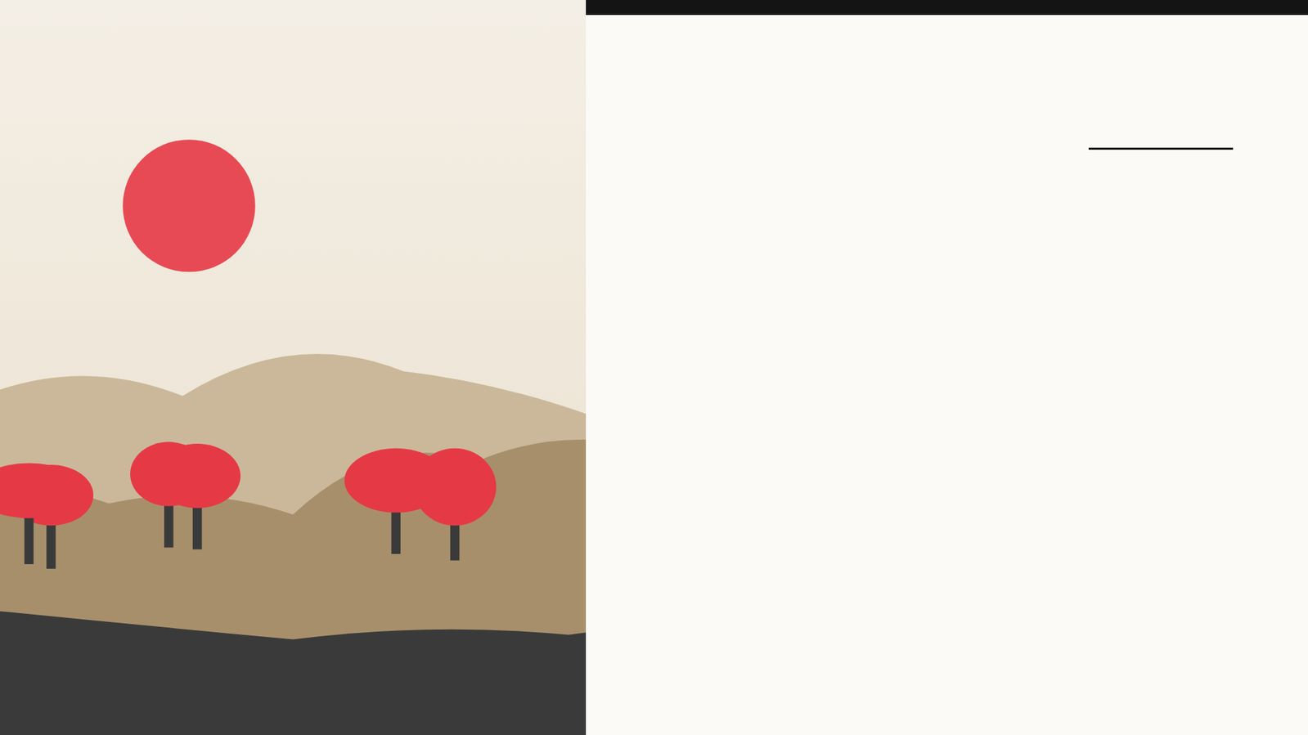
קהלת י״ב
זכור את בוראיך
שאלון 1261 · קהלת

Slide 2
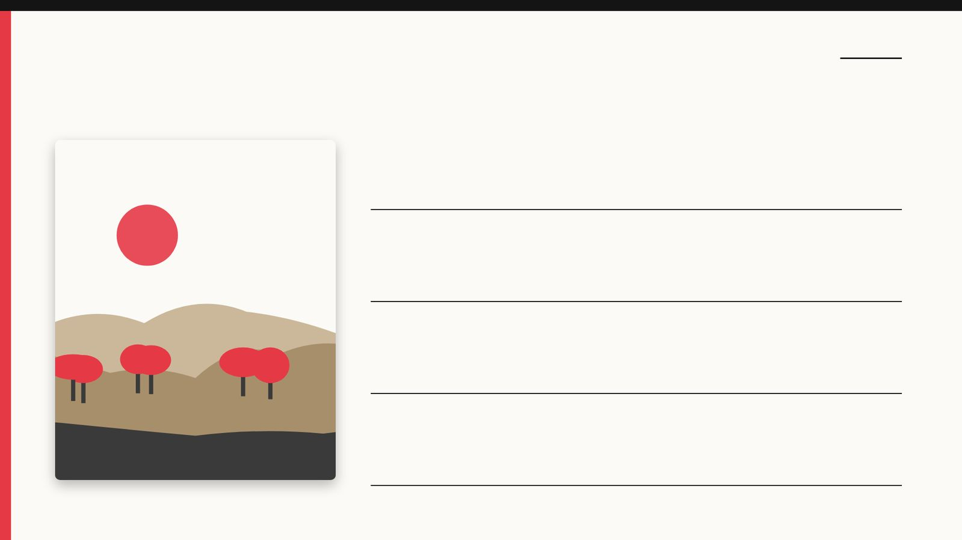
פתיחה
מטרות השיעור
נכיר את הסיפור «זכור את בוראיך» (קהלת י״ב) ואת הדמויות בו
1
נבחן כיצד הסיפור מבטא את התמה «קהלת»
2
נקרא פסוקי מפתח ונעמיק בפירוש רש"י ומצודת דוד
3
נתרגל שאלה בסגנון הבגרות ונבדוק את התשובות
4
2

Slide 3
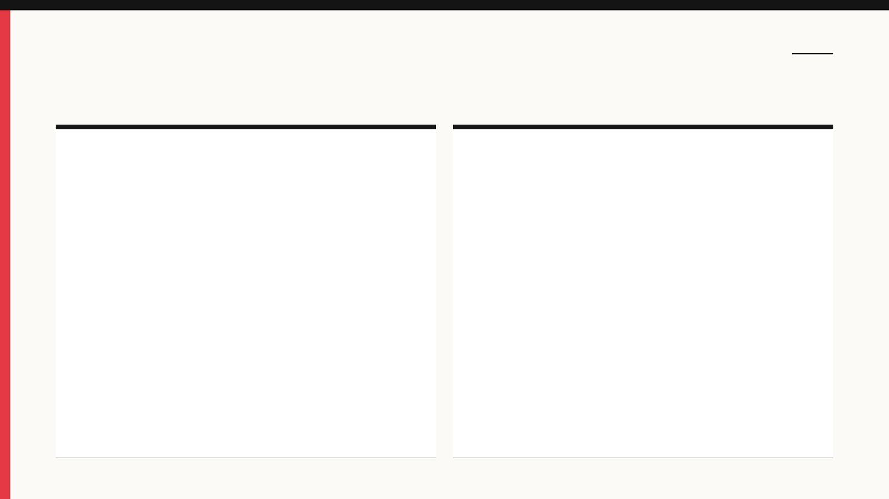
רקע
הדמויות בסיפור
הבל
קהלת
הבל הבלים אמר קהלת.
קהלת ביקש למצוא ״דברי חפץ וכתוב ישר דברי אמת״.
3

Slide 4
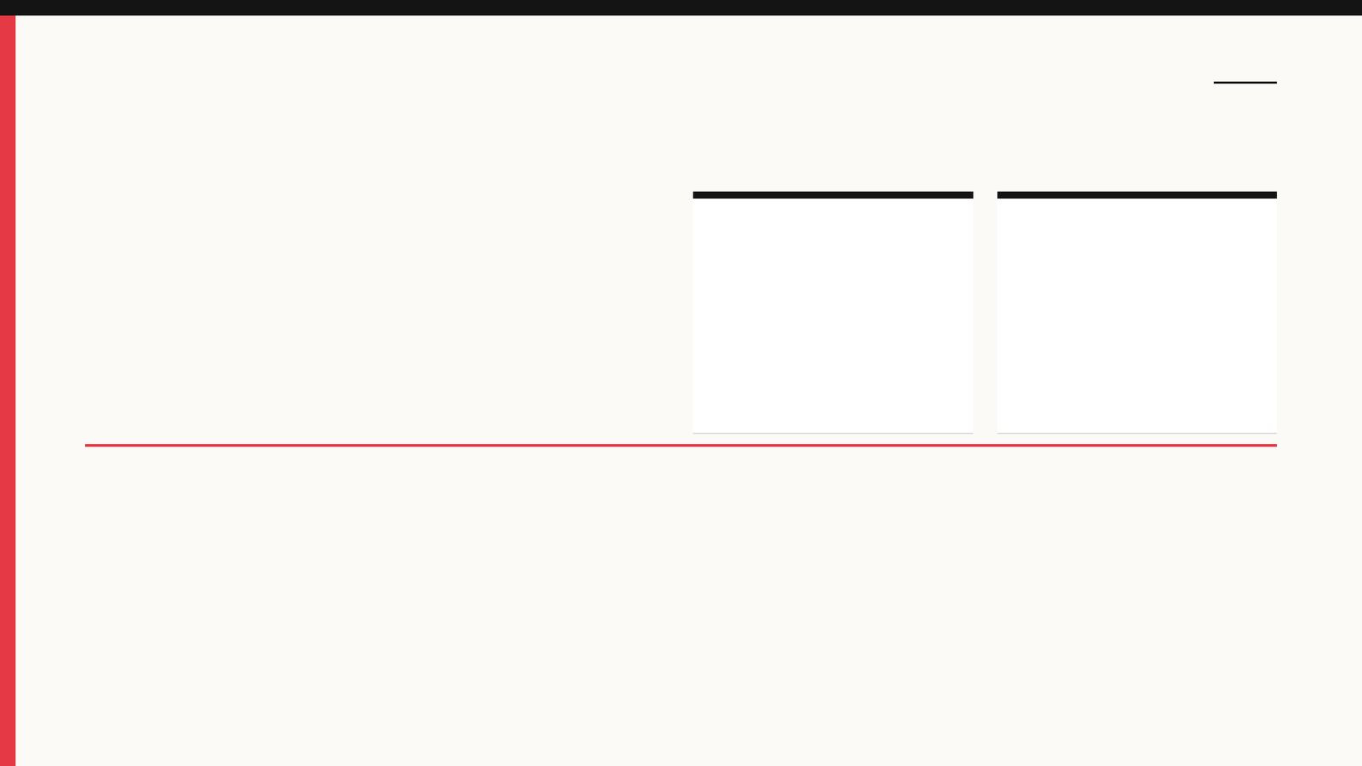
רקע
רצף האירועים
2
1
סיום הספר (פסוקים ט׳–י״ד)
זכור את בוראיך (פסוקים א׳–ח׳)
4

Slide 5
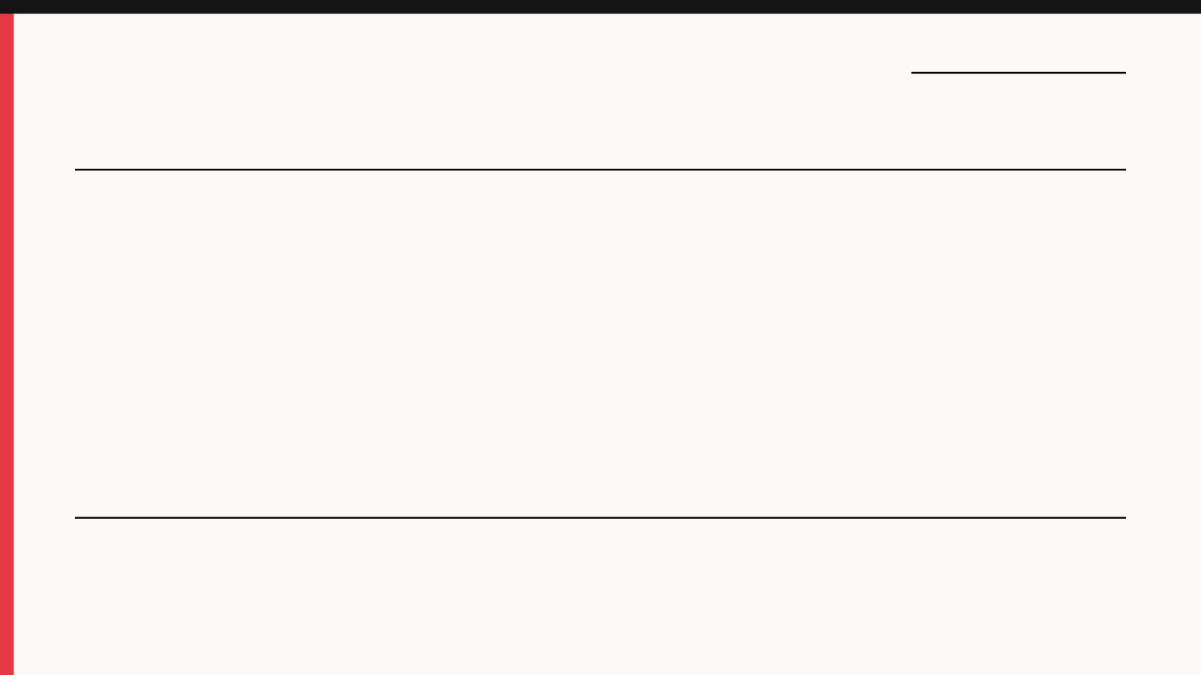
קוראים בפסוקים · 1/4
קהלת י"ב, ד'
וְסֻגְּרוּ דְלָתַיִם בַּשּׁוּק בִּשְׁפַל קוֹל הַטַּחֲנָה וְיָקוּם לְקוֹל הַצִּפּוֹר וְיִשַּׁחוּ כָּל־בְּנוֹת הַשִּׁיר
״וזכר את בוראיך בימי בחורתיך עד אשר לא יבאו ימי הרעה והגיעו שנים אשר תאמר אין לי בהם חפץ״.
5

Slide 6

קוראים בפסוקים · 2/4
קהלת י"ב, י"ב
וְיֹתֵר מֵהֵמָּה בְּנִי הִזָּהֵר עֲשׂוֹת סְפָרִים הַרְבֵּה אֵין קֵץ וְלַהַג הַרְבֵּה יְגִעַת בָּשָׂר
אחרי שהוא מסיים את דבריו, יש מעין אפילוג בגוף שלישי: ״ויתר שהיה קהלת חכם עוד לימד דעת את העם ואזן וחקר תקן…
6

Slide 7
קוראים בפסוקים · 3/4
קהלת י"ב, ב'
עַד אֲשֶׁר לֹא־תֶחְשַׁךְ הַשֶּׁמֶשׁ וְהָאוֹר וְהַיָּרֵחַ וְהַכּוֹכָבִים וְשָׁבוּ הֶעָבִים אַחַר הַגָּשֶׁם
אחר כך בא תיאור שירי של הזקנה והמוות: ״עד אשר לא תחשך השמש והאור והירח והכוכבים ושבו העבים אחר הגשם״.
7

Slide 8
קוראים בפסוקים · 4/4
קהלת י"ב, ה'
גַּם מִגָּבֹהַּ יִרָאוּ וְחַתְחַתִּים בַּדֶּרֶךְ וְיָנֵאץ הַשָּׁקֵד וְיִסְתַּבֵּל הֶחָגָב וְתָפֵר הָאֲבִיּוֹנָה כִּי־הֹלֵךְ הָאָדָם אֶל־בֵּית עוֹלָמוֹ וְסָבְבוּ בַשּׁוּק הַסּוֹפְדִים
הדימויים נמשכים: ״וינאץ השקד ויסתבל החגב ותפר האביונה״, עד אשר לא ירחק חבל הכסף ותרץ גלת הזהב ותשבר כד על המבוע ונרץ…
8

Slide 9
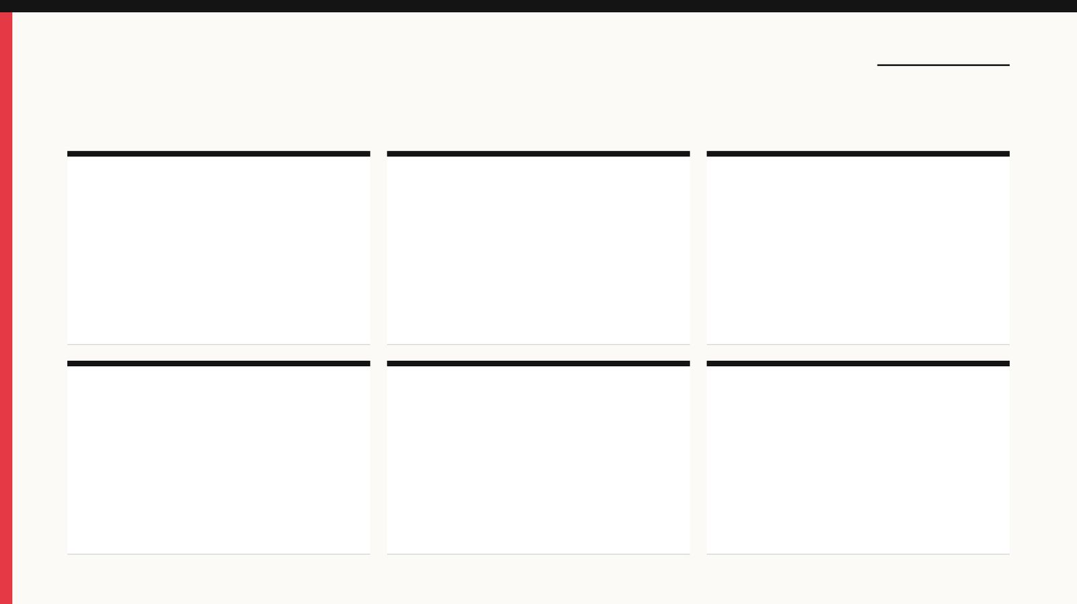
מילים ומושגים
ביאורי מילים
בשר
דלתים
וישחו
כן יקרא האדם וכמו שנאמר יבוא כל בשר להשתחות לפני אמר ה׳ (ישעיה סו כג).
על השפתים יאמר וכן נאמר דלתי פניו מי פתח (איוב מא ו).
ענין השפלה ונמיכה כמו ושח גבהות האדם (ישעיה ב יז).
החגב
ויסתבל
השקד
מין ארבה כמו שנאמר ואת החגב למינהו (ויקרא יא כב).
מלשון סבל ומשא כבד.
ענין השתדלות והתמדה כמו שיקדו ושמרו (עזרא ח כט).
9

Slide 10
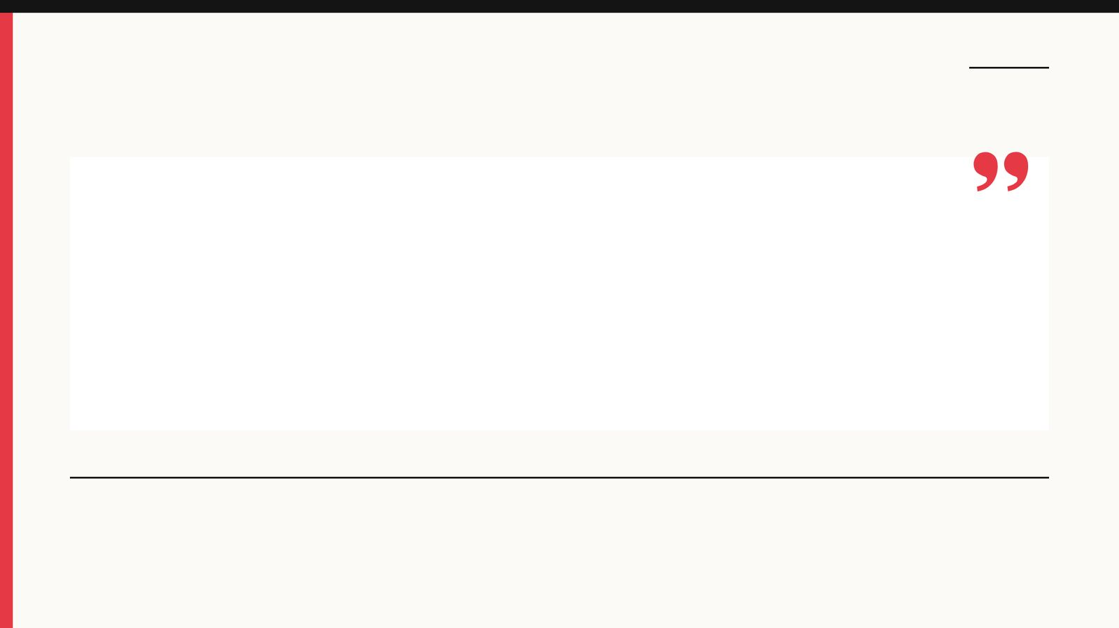
פרשנים
רש"י
רש"י על קהלת י"ב, ד'
בִּשְׁפַל קוֹל הַטַּחֲנָה. קוֹל רֵחַיִם הַטּוֹחֲנִים מַאֲכָל שֶׁבְּמֵעָיו, וְהוּא הַקֻרְקְבָן וְהַמְּסֵס:
מה מסביר רש"י על «בִּשְׁפַל קוֹל הַטַּחֲנָה»? הסבירו בלשונכם.
10

Slide 11
פרשנים
מצודת דוד
מצודת דוד על קהלת י"ב, י"ב
ויותר מהמה בני הזהר. אמר דרך חיבה, אתה בני הזהר עוד יותר במעשיך, ממה שנאמר בספרים האלה המלמדים להזהר:
מה מוסיף פירושו של מצודת דוד להבנת הפסוק? בססו את תשובתכם על הציטוט.
11

Slide 12
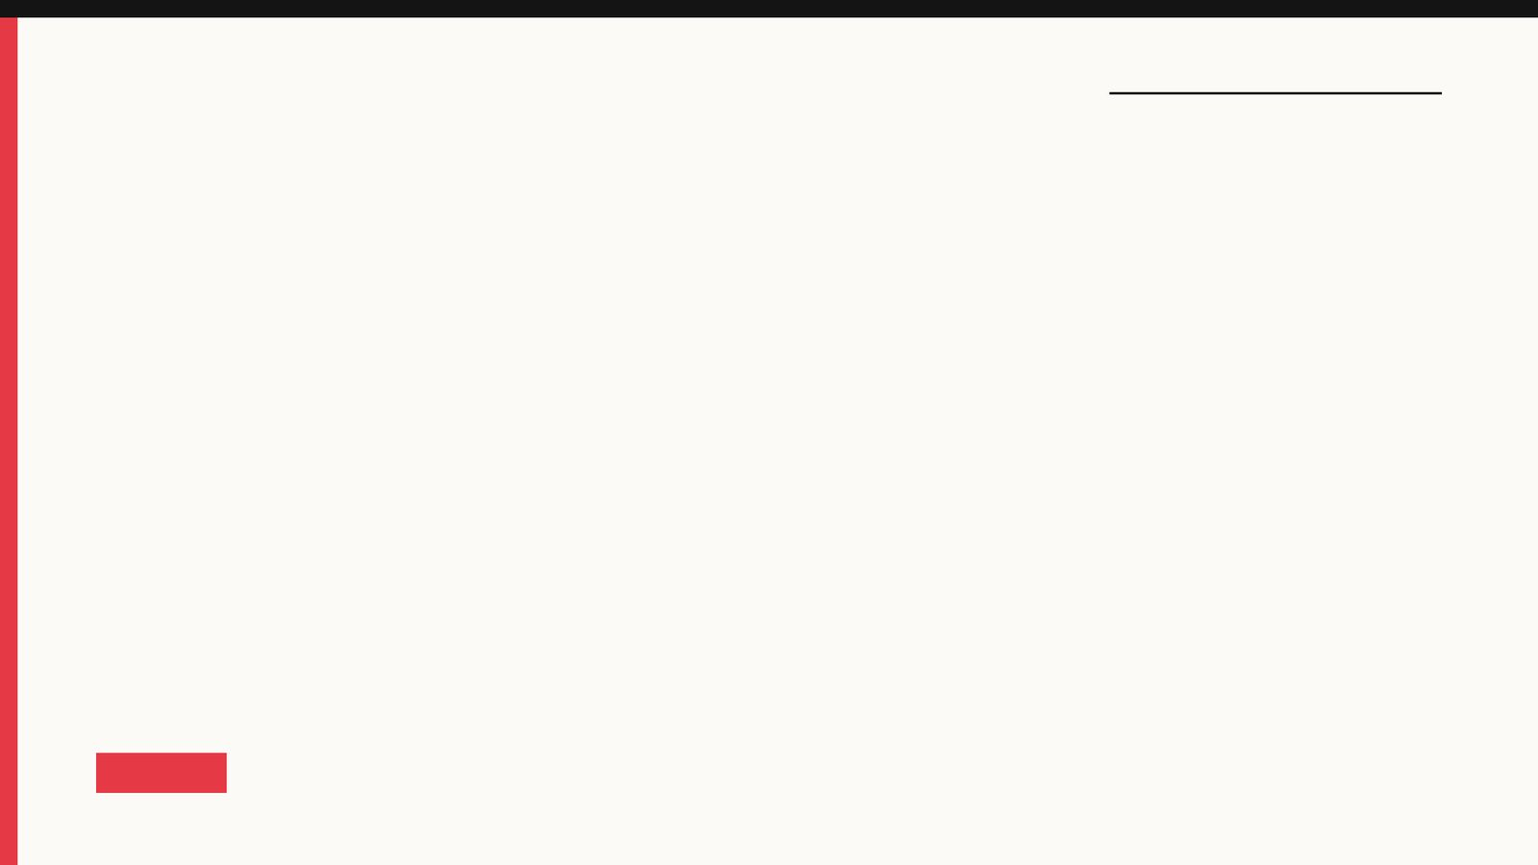
שאלות הבנה ופרשנות · 1/3
שאלה 1
קראו פסוקים א׳–ח׳ («זכור את בוראיך»). מה מתואר בקטע? הביאו ראיה מן הכתוב.
8 נקודות
12

Slide 13

שאלות הבנה ופרשנות · 2/3
שאלה 2
קראו פסוקים ט׳–י״ד («סיום הספר»). מה מתואר בקטע? הביאו ראיה מן הכתוב.
8 נקודות
13

Slide 14
שאלות הבנה ופרשנות · 3/3
שאלה 3
הסבירו את המושג «קורבנות» והדגימו אותו מקהלת י״ב.
8 נקודות
14

Slide 15
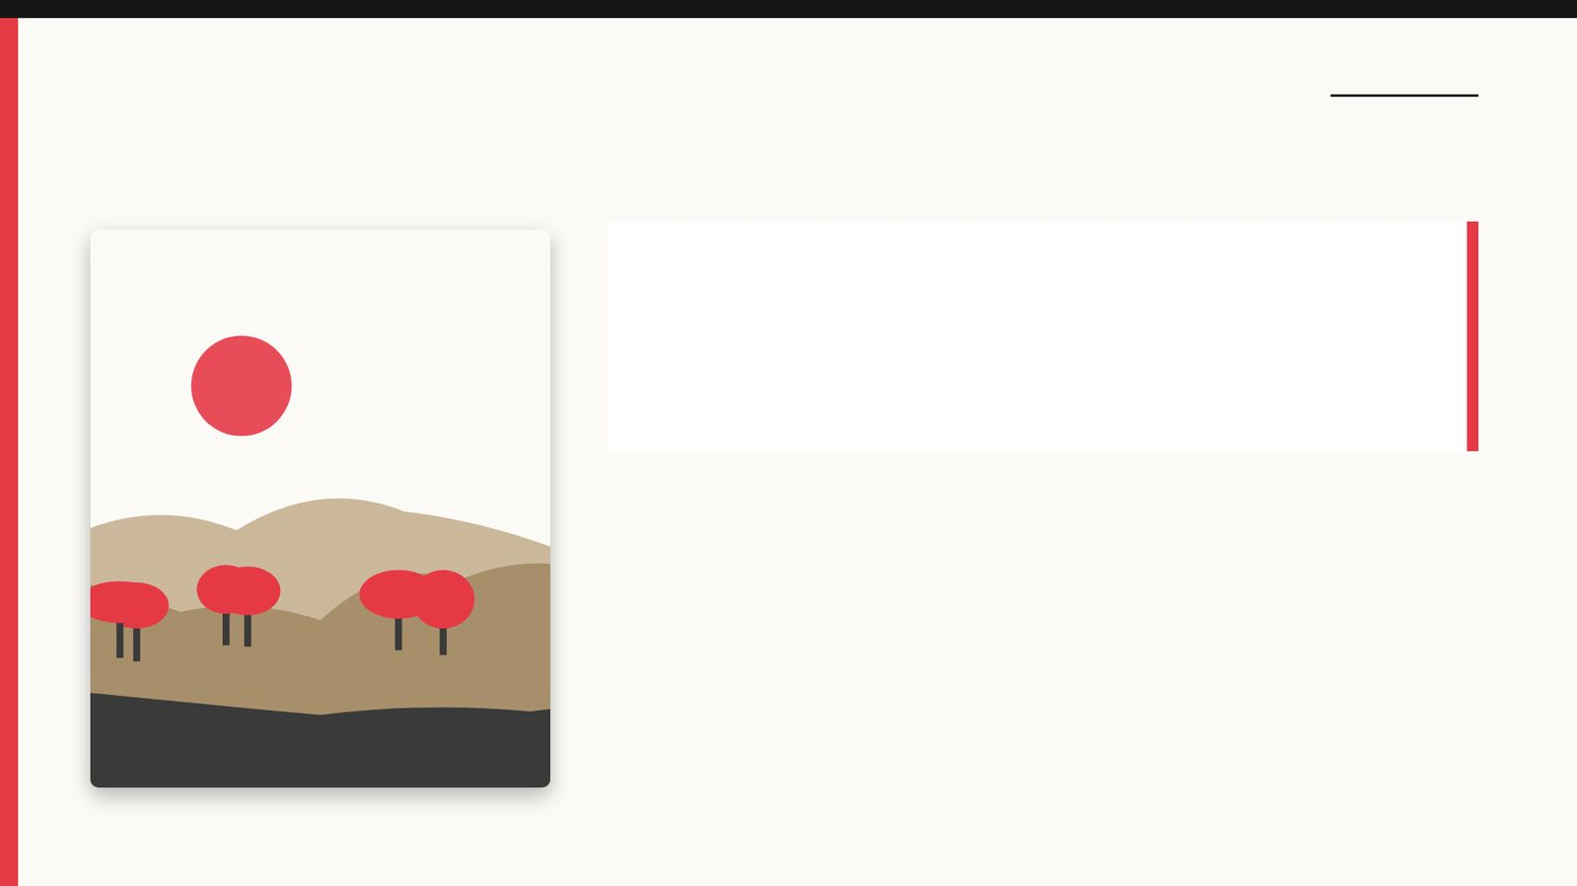
דיון בכיתה
מה דעתכם?
מה לדעתכם המסר המרכזי של קהלת י״ב? נמקו את דעתכם.
15

Slide 16
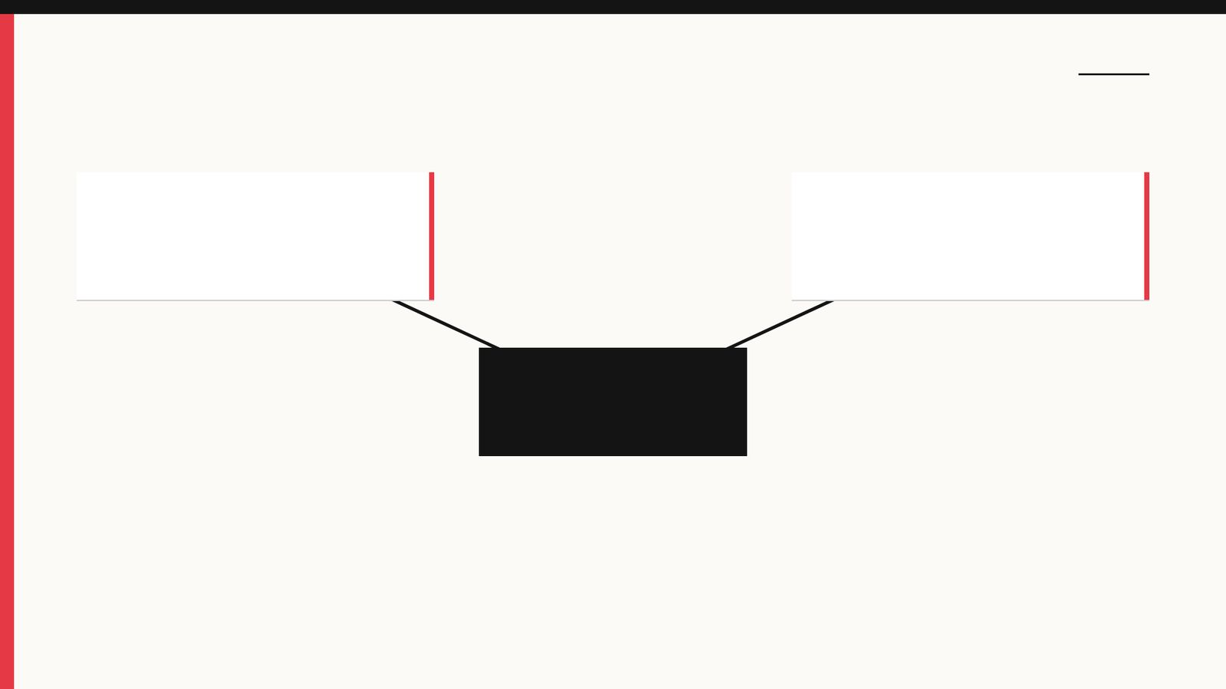
סיכום
מפת מושגים
סיום הספר
זכור את בוראיך
זכור את בוראיך
16

Slide 17
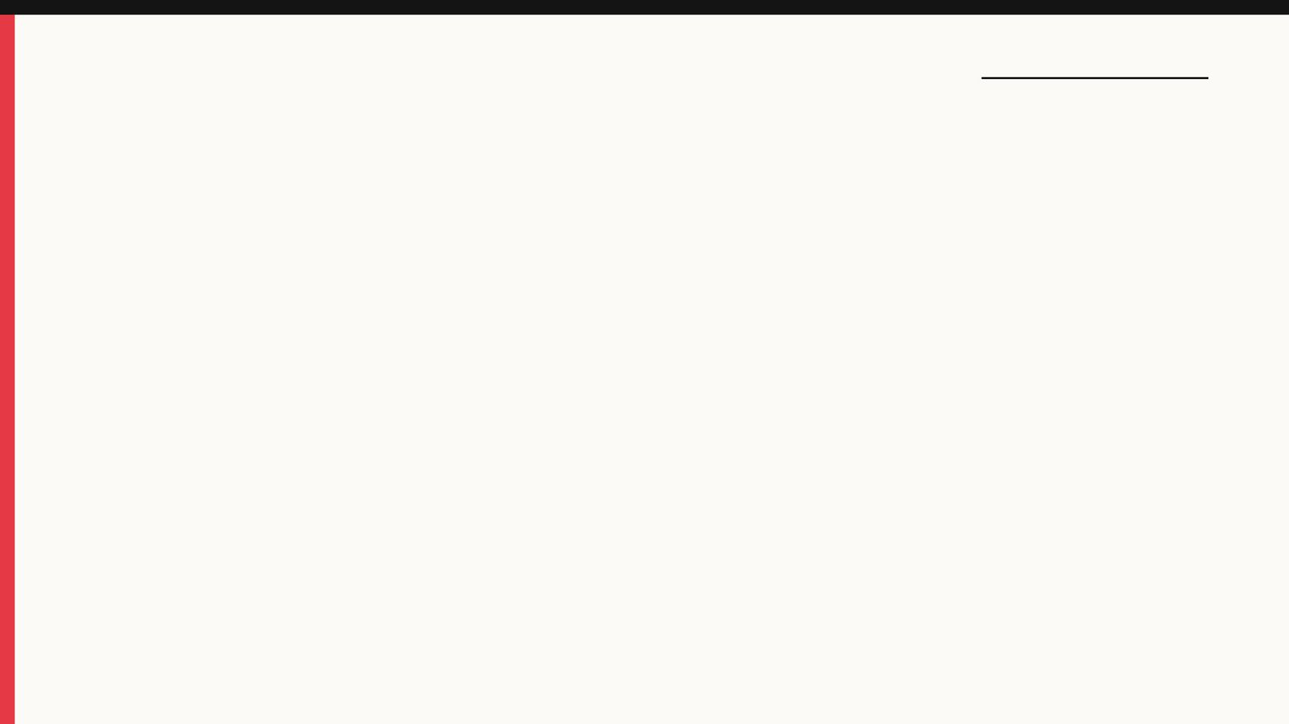
תרגול לקראת הבגרות
שאלה בסגנון בגרות
(קיץ תש"פ (שאלון 1282))
4. קרא קהלת, י"ב, 7-1.
א וּזְכֹר אֶת-בּוֹרְאֶיךָ בִּימֵי בְּחוּרֹתֶיךָ עַד אֲשֶׁר לֹא-יָבֹאוּ יְמֵי הָרָעָה וְהִגִּיעוּ שָׁנִים אֲשֶׁר תֹּאמַר אֵין-לִי בָהֶם חֵפֶץ:
ב עַד אֲשֶׁר לֹא-תֶחְשַׁךְ הַשֶּׁמֶשׁ וְהָאוֹר וְהַיָּרֵחַ וְהַכּוֹכָבִים וְשָׁבוּ הֶעָבִים אַחַר הַגָּשֶׁם:
ג בְּיּוֹם שֶׁיָּזֻעוּ שֹׁמְרֵי הַבַּיִת וְהִתְעַוְּתוּ אַנְשֵׁי הַחָיִל וּבָטְלוּ הַטֹּחֲנוֹת כִּי מִעֵטוּ וְחָשְׁכוּ הָרֹאוֹת בָּאֲרֻבּוֹת:
ד וְסֻגְּרוּ דְלָתַיִם בַּשּׁוּק בִּשְׁפַל קוֹל הַטַּחֲנָה וְיָקוּם לְקוֹל הַצִּפּוֹר וְיִשַּׁחוּ כָּל-בְּנוֹת הַשִּׁיר:
17

Slide 18
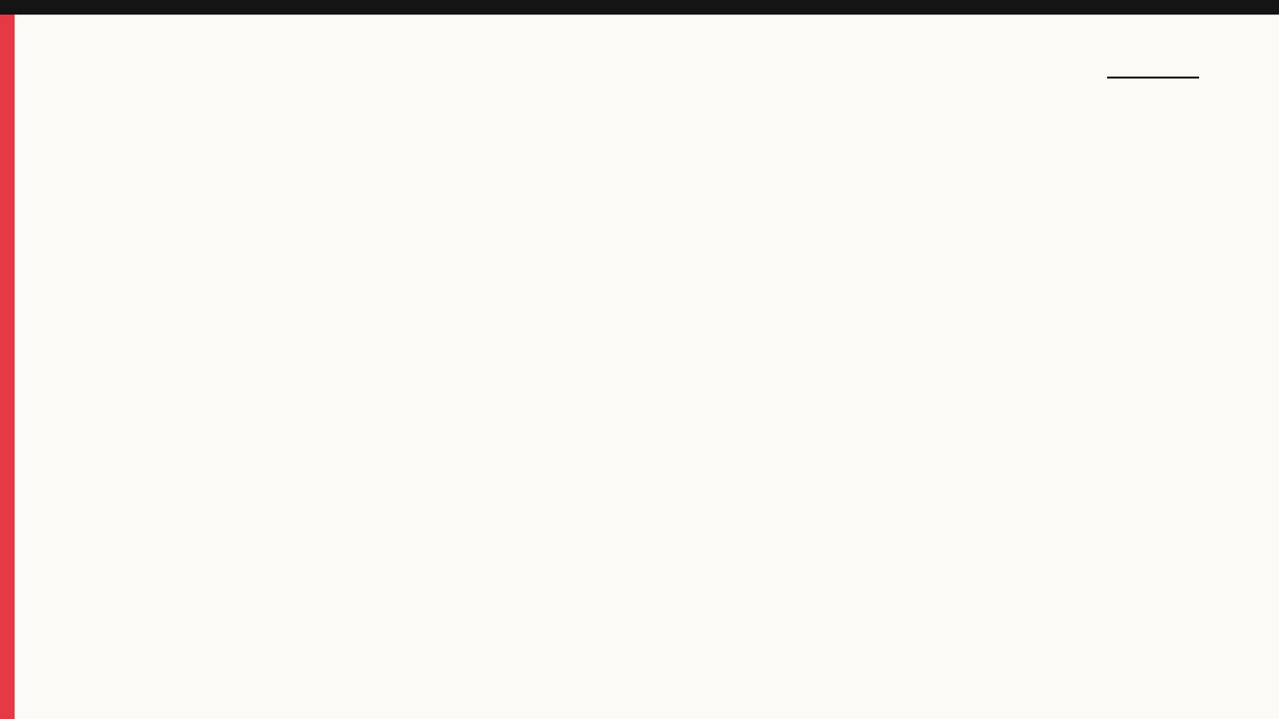
תשובות
תשובה לשאלה 1
קראו פסוקים א׳–ח׳ («זכור את בוראיך»). מה מתואר בקטע? הביאו ראיה מן הכתוב.
״וזכר את בוראיך בימי בחורתיך עד אשר לא יבאו ימי הרעה והגיעו שנים אשר תאמר אין לי בהם חפץ״. הפרק פותח בקריאה לזכור את הבורא בנעורים, לפני הזקנה.
18

Slide 19
תשובות
תשובה לשאלה 2
קראו פסוקים ט׳–י״ד («סיום הספר»). מה מתואר בקטע? הביאו ראיה מן הכתוב.
אחרי שהוא מסיים את דבריו, יש מעין אפילוג בגוף שלישי: ״ויתר שהיה קהלת חכם עוד לימד דעת את העם ואזן וחקר תקן משלים הרבה״. קהלת ביקש למצוא ״דברי חפץ וכתוב ישר דברי אמת״.
19

Slide 20
תשובות
תשובה לשאלה 3
הסבירו את המושג «קורבנות» והדגימו אותו מקהלת י״ב.
מתנה מן החי או מן הצומח שמביא אדם למקדש לכבוד האל. המתנה מן החי היא בהמות או עופות טהורים הנשחטים במקדש ודמם הנזרק על המזבח משמש כפרה לנפש החוטא. במקרא מצויים סוגים רבים של קורבנות, שהעיקרים ביניהם הם: זבח (נקרא גם שלמים): קורבן זה מובא למקדש ה'על ידי היחיד כתרומה או כנדר לשם בקשת עזרה מהאל. איך זה בא לידי ביטוי בפרק:
20

Slide 21
תשובות
מחוון – שאלת הבגרות
סעיף א'
דימויים של הזקנה (על התלמיד להביא שתי דוגמאות ולהסבירן):
"עד אשר לא תחשך השמש והאור והירח והכוכבים ושבו העבים אחר הגשם" – הזקנה מתוארת כתקופה חשוכה ומעוננת.
"יזועו שמרי הבית" – הידיים רועדות.
"והתעותו אנשי החיל" – הרגליים מתעוותות.
וכן כל דימוי נוסף המתאר את הזקנה בפסוקים אלה.
סעיף ב'
קהלת י"א, 7: "ומתוק האור וטוב לעיניים לראות את השמש" – קהלת מגיע לתובנה שהחיים יקרים ויש ליהנות מהם. הוא מדמה את החיים לתקופה של אור שהוא טוב ונעים לבני האדם, לעומת הזקנה הנתפסת כתקופה חשוכה ומעוננת. לכן על האדם ליהנות בשנות צעירותו, כשעיניו עוד רואות את אור השמש והחיים מצטיירים כמוארים.
21

